Slide 1

Gestione della memoria
Il sistema operativo svolge il duplice ruolo di
gestore delle risorse: decide quali risorse assegnare ai diversi processi
controllore: assicura che le risorse assegnate ad un altro processo non possano essere usate / alterate dagli altri processi
Tra le risorse da assegnare ai processi vi è la memoria
Pag. 1

Slide 2
Gestione della memoria
La memoria ideale dovrebbe essere:
ampia
veloce
Ma non si può avere tutto, l’alternativa realizzabile è una gerarchia di memorie
cache: memoria di capacità ridotta, molto veloce e costosa
RAM: memoria di capacità dell’ordine di alcuni Gb, velocità media e prezzo medio
Dischi (o memorie di massa a stato solido): centinaia di Gb di memoria ad alta capacità, più lenta ed economica
Pag. 2

Slide 3

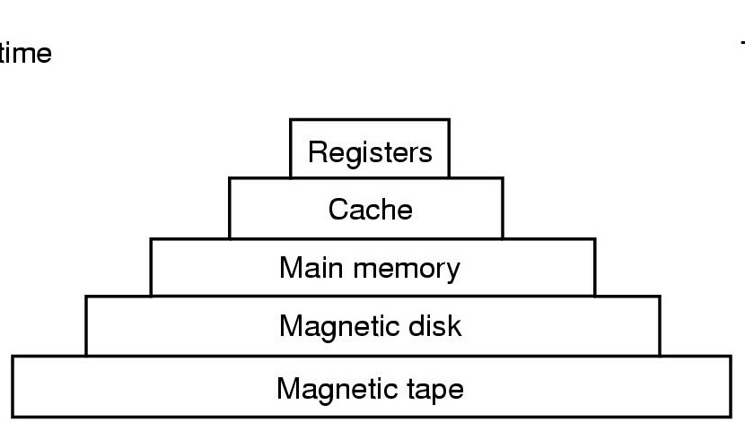
La gerarchia della memoria
Capacità crescente
Velocità crescente
L’idea della gerarchia della memoria consiste nel portare verso il vertice della piramide le informazioni più utilizzate dalla porzione di programma in esecuzione (che possono cambiare nel tempo) così che nella maggior parte dei casi il tempo di accesso coincide con quello delle memorie più rapide.
Pag. 3

Slide 4
LA MEMORIA VIRTUALE
(come creare l’illusione di una RAM più grande)
La cache (ricordiamo, gestita dall’hardware) permette di fornire l’illusione all’utente di disporre di una memoria grande quanto la RAM e con una velocità intermedia fra quella della RAM e quella (molto più veloce) della cache: ciò si realizza (sempre in hw) mantenendo in cache solo una parte dell’immagine in memoria del processo running a cui il processo accede ripetutamente (codice delle procedure in esecuzione, dati su cui lavorano tali procedure).
Analogamente si può utilizzare il disco per contenere l’intera immagine del processo (e di tutti i processi in vita nel sistema) e caricare in RAM solo una parte dell’immagine del processo, quella effettivamente utile alla sua esecuzione nella fase attuale. In RAM si può mantenere una porzione più grande del processo di quanta se ne tiene in cache. Lo spostamento da disco a RAM e viceversa avviene a blocchi (pagine o segmenti).
QUESTO PERMETTE DI ESEGUIRE PROCESSI CHE NECESSITANO DI PIU’ SPAZIO DI QUELLO TOTALE DISPONIBILE IN RAM.

Slide 5
PERCHÉ HA SENSO LA MEMORIA VIRTUALE
Alcune parti dell’immagine di un processo possono, in un’alta percentuale delle esecuzioni del programma, non essere mai necessarie:
routine che vengono chiamate raramente: funzionalità di un programma utilizzate poco di frequente dall’utente, routine di gestione di errori
strutture dati (es. array) allocate di grandi dimensioni ma, in molte esecuzioni, utilizzate soltanto per una piccola parte
La memoria virtuale su richiesta (che cioè carica parti dell’immagine di memoria del processo quando servono) è sufficiente a caricare solo le parti effettivamente utilizzate risparmiando spazio
Un motivo più interessante è il fenomeno della località dei riferimenti alla memoria: per periodi significativamente lunghi, un processo accede ripetutamente ad indirizzi in un sottoinsieme delle sue pagine (working set) e non accede a quelli di altre pagine, che quindi possono non stare in memoria

Slide 6
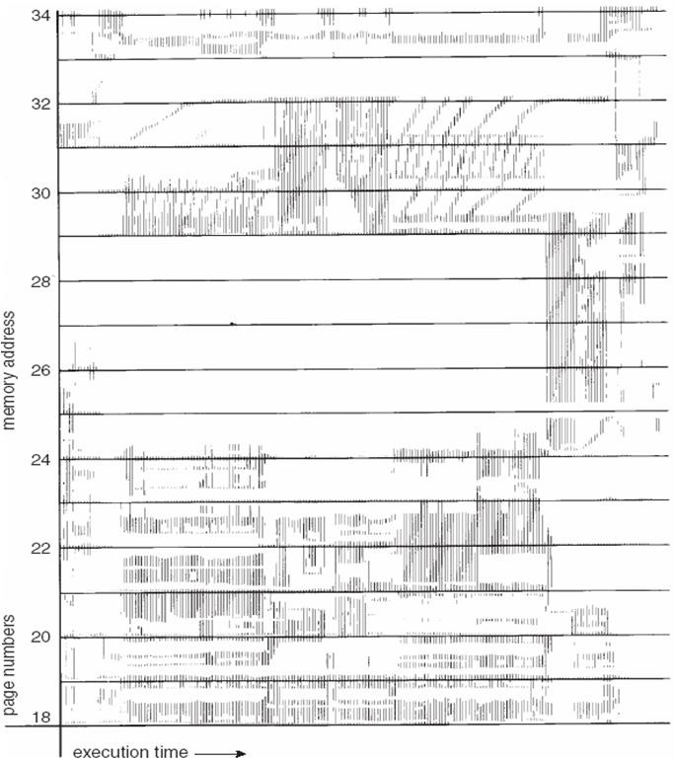
LA LOCALITÁ

Slide 7
LA MEMORIA VIRTUALE
La motivazione per cui è stata inventata la memoria virtuale è proprio
la necessità di eseguire programmi che richiedono più spazio della
RAM disponibile. In sistemi “primitivi”
questo si realizzava codice e dati di un
permettendo ai programmatori di programma in “sezioni” chiamate
spezzare
overlay. Il sistema operativo
forniva la possibilità di rimpiazzare un overlay con un altro durante l’esecuzione. Lo svantaggio di questo approccio è che la gestione degli overlay è a carico del programmatore
La tecnica di paginazione su richiesta svolge in automatico, in modo
completamente trasparente per il programmatore, la stessa funzione.
In un sistema multiprogrammato tali tecniche permettono anche di mantenere in memoria un insieme di processi che complessivamente occuperebbero più spazio della memoria RAM disponibile.
Pag. 22

Slide 8
LA MEMORIA VIRTUALE PAGINATA
L’immagine in memoria di ciascun processo viene suddivisa in
blocchi di uguale dimensione chiamati pagine (logiche)
La memoria fisica viene suddivisa in frame (o pagine fisiche) della stessa dimensione delle pagine logiche
Per ogni processo viene mantenuta una tabella delle pagine, che indica per ciascuna pagina dello spazio di indirizzi del processo se si trova o meno in memoria RAM, e in quale frame. Occorre inoltre
tenere traccia
della
posizione
delle pagine logiche
su disco
essere
(l’immagine completa
del processo deve
comunque
memorizzata su disco).

Slide 9
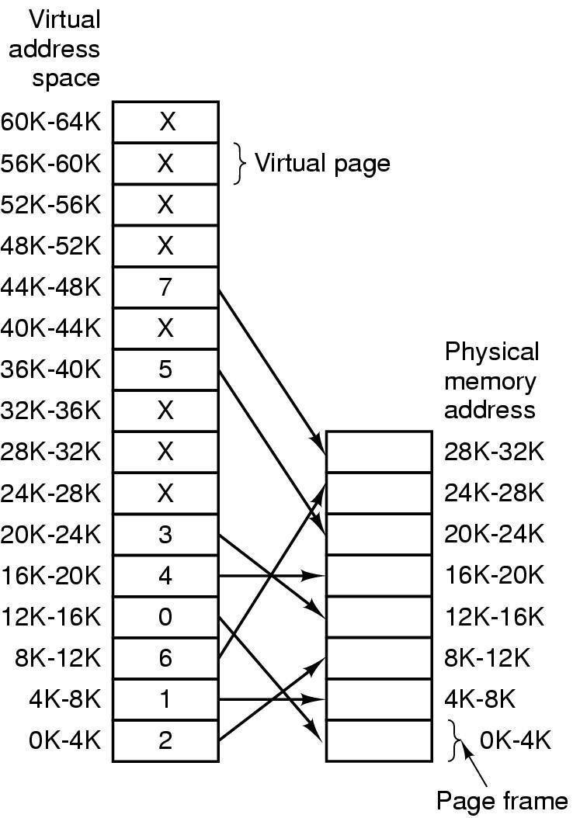
LA TABELLA DELLE PAGINE
Associazione pagina logica-frame per il processo P1
In questo esempio lo spazio di indirizzi del processo P1 comprende 16 pagine logiche da 4kbyte ciascuna (per un totale di 4K • 16 = 2^16 byte). La memoria RAM ha solo 8 frame (da 4kbyte ciascuno): la figura mostra una situazione in cui sono caricate in RAM le pagine logiche 0, 1, 2, 3,
4, 5, 9, e 11 del processo,
rispettivamente nei frame 2, 1, 6,
0, 4, 3, 5 e 7.
OSSERVAZIONE: le pagine logiche possono essere caricate in frame non consecutivi, e in ordine casuale
Le pagine con X si trovano
nella backing store
RAM

Slide 10
LA TABELLA DELLE PAGINE
TABELLA DELLE PAGINE
di P1
Associazione pagina logica-frame per il processo P1
Indirizzi logici | Pagina logica | Present | Frame
0-4095 | 0 | 1 | 2
4096-8191 | 1 | 1 | 1
8192-12287 | 2 | 1 | 6
12288-16383 | 3 | 1 | 0
16384-20479 | 4 | 1 | 4
20480-24575 | 5 | 1 | 3
24576-28671 | 6 | 0
28672-32767 | 7 | 0
32768-40959 | 8 | 0
36864-40959 | 9 | 1 | 5
40960-45055 | 10 | 0
45056-49151 | 11 | 1 | 7
49152-53247 | 12 | 0
53248-57343 | 13 | 0
57344-61439 | 14 | 0
61440-65535 | 15 | 0
Le pagine con X si trovano
nella backing store
RAM

Slide 11
LA MEMORIA (VIRTUALE) PAGINATA
Per rendere veloce la traduzione occorre un componente hardware chiamato Memory Management Unit
La MMU, dato un indirizzo logico, dovrà:
individuare di quale pagina logica fa parte
controllare se la pagina si trova in RAM: in caso affermativo
(3a) operare la traduzione da indirizzo logico a indirizzo fisico, altrimenti
(3b) causare una trap di tipo page fault (mancanza di pagina) che verrà opportunamente gestita dal sistema operativo (tramite il page fault handler)

Slide 12
TRADUZIONE DA INDIRIZZO
LOGICO A INDIRIZZO FISICO
Quale operazione deve eseguire la MMU per tradurre gli indirizzi logici (IL) in indirizzi fisici (IF)?
In generale:
calcolo numero di pagina logica (NP) e offset (O):
NP = IL / DimPag; O = IL % DimPag
quoziente e resto della divisione intera, cioè:
IL = DimPag * NP + O, con O < DimPag
if (TabPag[NP].Present == 0) then trap(page fault)
else NF = TabPag[NP].Frame
indirizzo fisico IF = indirizzo inizio frame NF + O = DimPag * NF + O

Slide 13
TRADUZIONE DA INDIRIZZO
LOGICO A INDIRIZZO FISICO
IL = DimPag * NP + O
IF = DimPag * NF + O
0
0
1
1
2
2
DimPag * NP
DimPag * NF
.
.
.
.
.
.
TabPagine
1 | NF
NF
O
IF
NP
O
IL
NP

Slide 14
TRADUZIONE DEGLI INDIRIZZI
Ma è molto semplice se DimPag = DimFrame = 2^k, il numero di bit dell’IL è m (spazio di indirizzamento virtuale 0 ÷ 2^m) e il numero di bit nell’indirizzo fisico è f (dimensione della RAM = 2^f ):
gli m-k bit più
IL
IL =
NP
offset
significativi di
e i k bit
meno sono
significativi
m-k bit
TabPagine
k bit
quoziente e resto
della divisione
1
per 2^k ...
... e per ottenere 2^k * NF + O basta giustapporre i bit
f-k bit
k bit
IF =
NF
offset

Slide 15
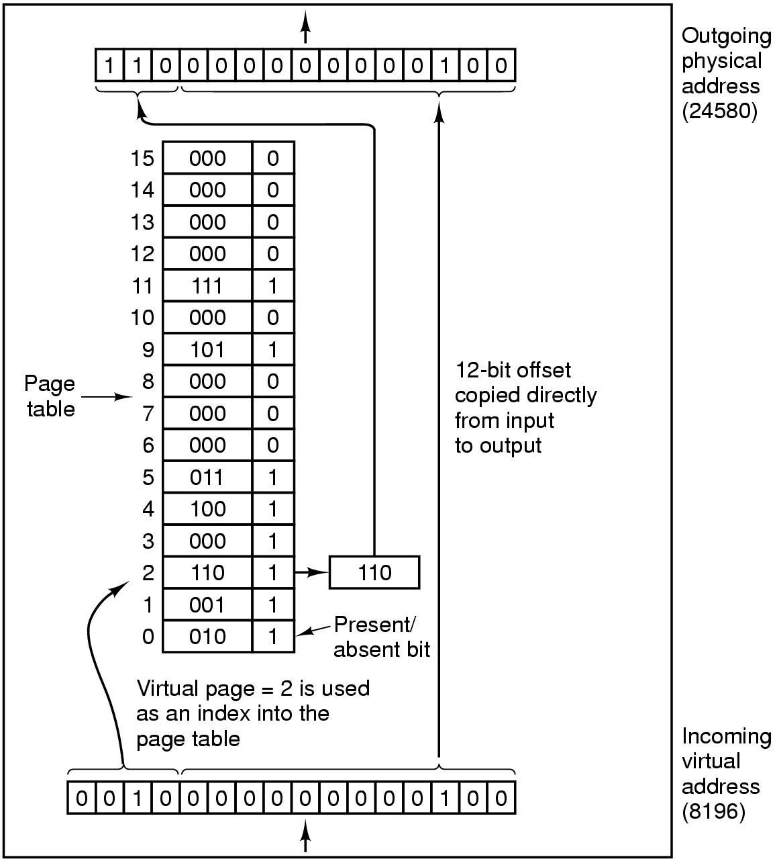
ESEMPIO DI TRADUZIONE
8196 / 4096 = 2, con resto 4,
in binario è:
0010000000000100 /
1000000000000 =
0010
con resto 100
In questo caso la pagina 0010 (cioè 2) è presente e si trova nel frame 110 (cioè 6), allora:
IndFis =
110 *
1000000000000 =
110000000000000 +
100 =
110000000000100

Slide 16
TRATTAMENTO DEI PAGE FAULT
Se solo un sottoinsieme delle pagine è presente in memoria, si può verificare un accesso ad una pagina non caricata: in questo caso la MMU genera una trap di tipo “page fault”
Nel caso si verifichi trap(page fault) il sistema operativo deve:
cercare un frame libero in RAM: se non c’è, scegliere (con un
algoritmo di rimpiazzamento) una pagina “vittima”
se necessario (pagina modificata rispetto al disco), salvare la
“vittima” su disco
caricare la pagina che ha causato il page fault da disco a RAM (nel frame libero); mentre la pagina viene (salvata e) caricata, la CPU può essere data ad un altro processo; il frame selezionato va etichettato busy in modo che non venga scelto di nuovo come vittima
Quando l’interruzione da disco dice che la pagina è caricata, aggiornare la tabella delle pagine (Present = 1, Frame = frame in cui si è caricata la pagina) e si rimette il processo pronto, quando
_{Pag. 34}girerà eseguirà di nuovo l’istruzione che ha causato il page fault
Sistemi Operativi I

Slide 17
SPOSTAMENTO DELLE PAGINE
DA DISCO A RAM (E VICEVERSA)
Quando viene creato il processo, viene allocato lo spazio per la sua immagine sulla backing store (disco), poi le pagine vengono caricate in RAM secondo necessità.
Le operazioni di swap-in (caricamento) delle pagine avvengono (1) su richiesta (demand paging) durante l’esecuzione del processo, cioè in seguito ad un page fault, ed eventualmente (2) durante una fase di pre-paging attivata dal sistema operativo prima di rendere running un processo (occorre fare una previsione di quale sia il working set del processo in quel momento della sua esecuzione).
Le operazioni di swap-out (copia da RAM a disco) delle pagine avvengono quando si deve liberare spazio per nuove pagine (rimpiazzamento delle pagine). Conviene mantenere traccia in un bit (dirty bit) di quali pagine sono state effettivamente modificate dall’ultimo caricamento, e al momento del rimpiazzamento copiare su disco la pagina rimpiazzata solo se il suo dirty bit vale 1.
La scelta di chi rimpiazzare viene fatta da un algoritmo di rimpiazzamento: idealmente si vorrebbe l’algoritmo che minimizza il numero di page fault.

Slide 18
IL RIMPIAZZAMENTO DELLE PAGINE
Nel caso si verifichi page fault, la MMU causa una trap facendo intervenire il sistema operativo il quale deve:
-scegliere un frame libero in cui caricare la pagina (eventualmente
facendo swap out di un’altra pagina)
-leggere da disco la pagina e caricarla nel frame libero (occorrerà mantenere una tabella simile alla tabella delle pagine che indica dove si trova la pagina su disco)
L’algoritmo di rimpiazzamento deve cercare di minimizzare il numero di page fault:
Ottimale (ha bisogno di conoscere il futuro)
Least Recently Used (LRU)
Con informazioni sull’uso (bit di riferimento)
Con bit di riferimento aggiuntivi
FIFO
Seconda possibilità o dell’orologio

Slide 19
IL RIMPIAZZAMENTO DELLE PAGINE
In un sistema multiprogrammato si possono usare due approcci al rimpiazzamento: (1) rimpiazzamento locale: ad ogni processo viene assegnato un numero di frame definito, quando P1 causa un page fault la vittima per il rimpiazzamento può essere scelta solo tra le pagine di P1; (2) rimpiazzamento globale: la vittima per il rimpiazzamento può essere scelta fra tutte le pagine in memoria.
Idealmente bisognerebbe che in ogni momento in memoria vi fosse l’intero working set (WS) di ogni processo, definito come l’insieme di pagine che sono necessarie al processo in quella fase della sua esecuzione. Fissata l’ampiezza k della finestra di riferimenti da considerare, il working set del processo in un dato istante della sua esecuzione è definito come l’insieme di pagine utilizzate negli ultimi k riferimenti alla memoria. Oppure si può definire il WS in funzione di una finestra temporale di ampiezza τ unità di tempo, come l’insieme di pagine riferite nelle ultime τ unità di tempo di esecuzione.
Pag. 38

Slide 20
ALGORITMO DI RIMPIAZZAMENTO
LRU (Least Recently Used)
Al primo riferimento rk per cui é necessario un rimpiazzamento viene scelta come “vittima” la pagina che é stata usata più lontano nel passato:
Esempio: 0, 2, 1, 3, 5, 4, 6, 3, 7, 4, 7, 3, 3, 5, 5, 3, 1, 1, 1, 7, 1, 3, 4, 1
 | 0 | 2 | 1 | 3 | 5 | 4 | 6 | 3 | 7 | 4 | 7 | 3 | 3 | 5 | 5 | 3 | 1 | 1 | 1 | 7 | 1 | 3 | 4 | 1
 | 0 | 2 | 1 | 3 | 5 | 4 | 6 | 3 | 7 | 4 | 7 | 3 | 3 | 5 | 5 | 3 | 1 | 1 | 1 | 7 | 1 | 3 | 4 | 1
 |  | 0 | 2 | 1 | 3 | 5 | 4 | 6 | 3 | 7 | 4 | 7 | 7 | 3 | 3 | 5 | 3 | 3 | 3 | 1 | 7 | 1 | 3 | 4
 |  |  | 0 | 2 | 1 | 3 | 5 | 4 | 6 | 3 | 3 | 4 | 4 | 7 | 7 | 7 | 5 | 5 | 5 | 3 | 3 | 7 | 1 | 3
 |  |  |  | 0 | 2 | 1 | 3 | 5 | 4 | 6 | 6 | 6 | 6 | 4 | 4 | 4 | 7 | 7 | 7 | 5 | 5 | 5 | 7 | 7
 | * | * | * | * | * | * | * |  | * |  |  |  |  | * |  |  | * |  |  |  |  |  | * |  | Tot.P.F.11
Vittima |  |  |  |  | 0 | 2 | 1 |  | 5 |  |  |  |  | 6 |  |  | 4 |  |  |  |  |  | 5
Non conoscendo il futuro, si usa il passato come indicazione di ciò che accadrà nel futuro. Il principio di località temporale del resto porta a supporre che una pagina riferita nel passato recente ha più probabilità di essere nuovamente usata nel futuro vicino di una pagina riferita nel passato remoto.

Slide 21
ALGORITMO DI RIMPIAZZAMENTO
LRU (Least Recently Used)
0 2 1 3 5 4 6 3 7 4 7 3 3 5 5 3 1 1 1 7 1 3 4 1
0 2 1 3 5 4 6 3 7 4 7 3 3 5 5 3 1 1 1 7 1 3 4 1
0 2 1 3 5 4 6 3 7 4 7 7 3 3 5 3 3 3 1 7 1 3 4
0 2 1 3 5 4 6 3 3 4 4 7 7 7 5 5 5 3 3 7 1 3
0 2 1 3 5 4 6 6 6 6 4 4 4 7 7 7 5 5 5 7 7
* * * * * * * * * * *
0 2 1 5 6 4 5
Tot.P.F.11
Vittima

Slide 22
IL PROBLEMA DEL THRASHING
L’overhead (in termini di tempo) introdotto dalla paginazione può diventare enorme in determinate situazioni: questo fenomeno è conosciuto con il nome di “thrashing”.
La causa del thrashing è la presenza contemporanea in memoria di n processi tali che la somma delle dimensioni dei loro working set eccede la dimensione totale della RAM disponibile.
I “sintomi” di questo fenomeno sono un altissimo page fault rate (cioè si verificano molto frequentemente page fault), bassa utilizzazione della CPU, alta utilizzazione del disco che svolge il ruolo di backing store. Gli effetti sono di rallentare l’esecuzione di tutti i processi, dato che il sistema spende gran parte del tempo a gestire i page fault (la backing store diventa un collo di bottiglia).
Per evitare questo fenomeno occorre:
monitorare il Page Fault Rate
monitorare la dimensione dei working set dei processi in memoria
se necessario fare swap-out di uno o più processi (liberare tutti i frame occupati da tali processi), in modo da lasciare in memoria un insieme di processi tali che tutti i loro working set possano coesistere in memoria (di fatto riducendo il livello di multiprogrammazione).

Slide 23
THRASHING E LIVELLO DI
MULTIPROGRAMMAZIONE
1
U(DISCO)
U(CPU)
Livello di multiprogrammazione
Non bisogna semplicemente applicare il criterio:
se l’utilizzazione della CPU è bassa, allora aumenta il livello di
multiprogrammazione

